Slide 1
Vali Andmetarkus!
Emilie Abel
eilime@live.com

Slide 2
Päevakava - VI päev
09:00 – 10:30 – Koolitus – andmebaasi kontroll, tabelite ühendamine
10:30 – 10:45 – Paus
10:45 – 12:15 – Koolitus –
12:15 – 13:15 – Lõunapaus
13:15 – 14:45 – Koolitus – Tabelite ühendamine
14:45 – 15:00 – Paus
15:00 – 16:30 – Koolitus – Tabeli loomine ja uuendamine SQL abil

Slide 3
PostgreSQL baasi nimetamispraktikad
Tabelite ja tulpade nimed:
Parim praktika: lowercase_with_underscores
Nt tabeli nimed: sales_table, customer_table, date_table
Nt tulpade nimed: unit_price
Võtmete nimed: sale_id, customer_id
Kui on suurtähed või väike-ja suurtähed segamini, siis tulevad ümber jutumärgid

Slide 4
Põhilised andmetüübid PostgreSQL
INT - täisnumber
NUMERIC (x, y) - komakohtadega number, kus x täpsustab tulba pikkuse ja y komakohtade arvu, nt 100,55 oleks NUMERIC(5,2)
TEXT – pikkuse piiranguteta tekstiväli
VARCHAR (n) - pikkuse piiranguga tekstiväli, kus n tähistab välja pikkust
BOOLEAN – kahe väärtusega väli, TRUE, FALSE ja tühiväärtus (NULL)
DATE - kuupäev
TIMESTAMP - kuupäev kellaajaga
Dokumentatsioon:
https://www.postgresql.org/docs/current/datatype.html

Slide 5
Paus 10:30-10:45

Slide 6
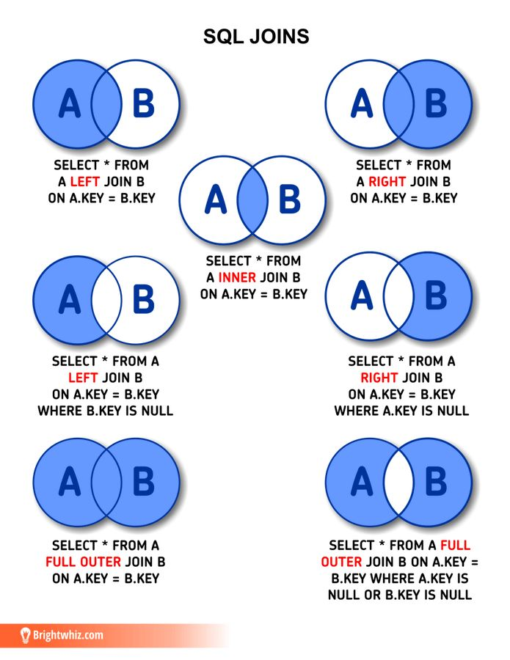
SQL – tabelite ühendamine
Vaatame loogikat näite põhjal:
Github → Day6: JOINS_loogika.XLSX

Slide 7
DBeaver – tabelite ühendamine
Lahendame: Day6 → sql_ulesanded_5.txt

Slide 8
Lõunapaus 12:15-13:15

Slide 9
Dbeaver – andmete ühendamine – vaatame lahendused üle

Slide 10
SQL päring müügiandmete analüüsiks
Leia müügisummad toodete kaupa – toote ID ja müügisumma
Leia müügisummad klientide kaupa – kliendi ID ja müügisumma
Leia müügisummad müügiesindajate kaupa – kliendiesindaja ID ja müügisumma
Leia müügisummad aastate kaupa – aasta ja müügisumma
Lisa müükidele müügisumma kategooriad
Large Sale > 500
Medium Sale <= 500 and >= 250
Small Sale < 250
Leia müükide arv ja müügisumma müügisumma kategooriate kaupa
Müügisumma kategooria, müükide arv, müügisumma
Mida veel võiks leida?

Slide 11
Paus 14:45-15:00

Slide 12
DBeaver – andmete lisamine andmebaasi SQL abil
CREATE
INSERT
ALTER
UPDATE
DROP
NB! Kui päring on jooksutatud, siis ei saa muudatusi lihtsalt tagasi võtta, seega tuleb olla kindel, et muudatuse päring teeb õiget asja.

Slide 13
DBeaver – andmetabelite loomine ja muutmine
Loome koos: SQL_tabeli_muutmine.sql

